Slide 1




RIJEKA EUROPSKI GRAD SPORTA 2022
Inicijalni sastanak za definiranje organizacije i aktivnosti
RIJEKA EUROPSKI GRAD SPORTA 2022

Slide 2
1.Provođenja sportskih aktivnosti predškolskog uzrasta
1.1.Prezentacije grupa sportova sa upoznavanjem sportskih objekata
1.2.Vodeni sportovi u bazenu
1.3.Loptački sportovi
1.4.Borilački sportovi
1.5.Atletika
1.6.Vodeni sportovi na otvorenom
1.7.Planinarsko-edukativni programi
1.8.Dječji festival sporta
1.9.Olimpijada dječjih vrtića
RIJEKA EUROPSKI GRAD SPORTA 2022

Slide 3
2.Provođenje sportskih aktivnosti djece uzrasta od 7-14 godina
2.1.RiMove
2.2.AquaRiMove
2.3.Rijeka-pleše
2.4.Sportske lige osnovnih škola
2.5. Prezentacije specifičnih grupa sportova sa upoznavanjem sportskih objekata
2.6.Planinarsko-edukativni programi
2.7.Velika Olimpijada RiMova
2.8.Velika Olimpijada AquaRiMova
RIJEKA EUROPSKI GRAD SPORTA 2022

Slide 4
3.Provođenje srednjoškolskih i sveučilišnih sportskih aktivnosti
3.1.Srednjoškolske lige
3.2.Sveučilišne lige
3.3.Srednjoškolske škole sportova
3.4.Sveučilišne škole sportova
3.5.Rekreativni programi
RIJEKA EUROPSKI GRAD SPORTA 2022

Slide 5
4.Provođenje sportsko-rekreativnih programa građana
4.1.Programi Nordijskog hodanja
4.2.Planinarski programi
4.3.Programi rekreacija treće životne dobi na Bazenima Kantrida
4.4.Programi plesa na više različitih lokacija
4.5.Sportsko-rekreativni programi na određenim lokacijama – aktivnim zonama
4.6.Preventivni sportski programi fizioterapije, pilatesa i yoge
RIJEKA EUROPSKI GRAD SPORTA 2022

Slide 6
5.Sportske manifestacije
5.1.Homo si teć
5.2.Hrvatski olimpijski dan
5.3.Fiumanka
5.4.Europski tjedan sporta
5.5.Trenerski seminari (najmanje 6)
5.6.Festival vodenih sportova „Port od diversity“
5.7.Stručni simpoziji i seminari
RIJEKA EUROPSKI GRAD SPORTA 2022

Slide 7
6.Sportska natjecanja
6.1.Gradska i županijska natjecanja
6.2.Gradske i županijske lige
6.3.Međužupanijska natjecanja i lige
6.4.Državna prvenstva
6.5.Međunarodna natjecanja
6.6.Ligaška natjecanja
6.7.Balkanska prvenstva
6.7.1.-Balkansko karate prvenstvo
6.8.Europska prvenstva
6.8.1. Europsko kata prvenstvo - judo
RIJEKA EUROPSKI GRAD SPORTA 2022

Slide 8
7. Praćenje učinka na grad – TZ, Institut za turizam
7.1.Broj gostiju prema pojedinim sportskim aktivnostima ili manifestacijama
7.2.Broj gostiju u ukupnom zbiru svih sportskih aktivnosti
7.3.Broj noćenja ostvarenih tijekom 2021. i 2022. godine
7.4.Učinci na turističku ponudu
7.5.Promotivni učinci
RIJEKA EUROPSKI GRAD SPORTA 2022

Slide 9
8. Digitalizacija sporta
8.1.Sportskih programa
8.2.Sportskih manifestacija
8.3.Sportskih natjecanja
8.4.Sportske statistike
8.5.Sportske infrastrukture
RIJEKA EUROPSKI GRAD SPORTA 2022

Slide 10
9. Zdravstveni aspekti
Tijekom navedenog razdoblja u suradnji sa Nastavnim zavodom za javno zdravstvo sportski programi i manifestacije koje u svom sadržaju imaju za cilj prvenstveno utjecaj na zdravlje, biti će kroz stručnu i tehničku podršku popraćeni, verificirani i publicirani.
Programi koji prvenstveno imaju za cilj učinak na zdravlje:
9.1. Sportsko rekreacijski programi djece predškolskog uzrasta
RiMove
AquaRiMove
9.3. Sportsko rekreacijski programi za građanstvo
Nordijsko hodanje
Planinarske aktivnosti
Programi rekreacije na Bazenima Kantrida
RIJEKA EUROPSKI GRAD SPORTA 2022

Slide 11
10. Marketing i promotivne aktivnosti
Tijekom pripremnih aktivnosti, te tijekom 2021.godine kao testne, a naročito tijekom 2022. godine, marketinške aktivnosti biti će intenzivirane uključivanjem velikog broja medija i aktivnosti koje pomažu promidžbi i prepoznatljivosti.
Uz dosadašnje sisteme korištenja medija i medijske promocije plan je u potpunosti ostvariti sljedeće ciljeve:
Promovirati logo i isticati titulu grada
Povećati medijsku zastupljenost sporta
Promovirati vrijednosti sporta i njegov pozitivan učinak na zdravlje
Promovirati Olimpijske vrijednosti sporta kao dio koji je u potpunosti sa Gradom Rijeke kao „Lukom različitosti“
Popularizirati sport
Promovirati Grad Rijeku i sve njene potencijale
RIJEKA EUROPSKI GRAD SPORTA 2022

Slide 12
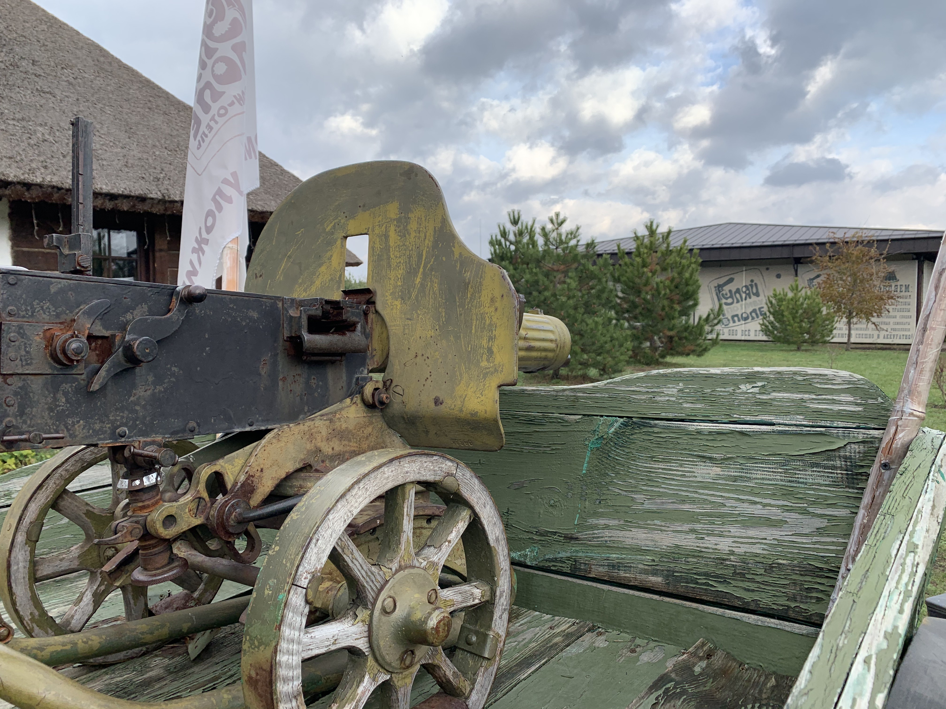
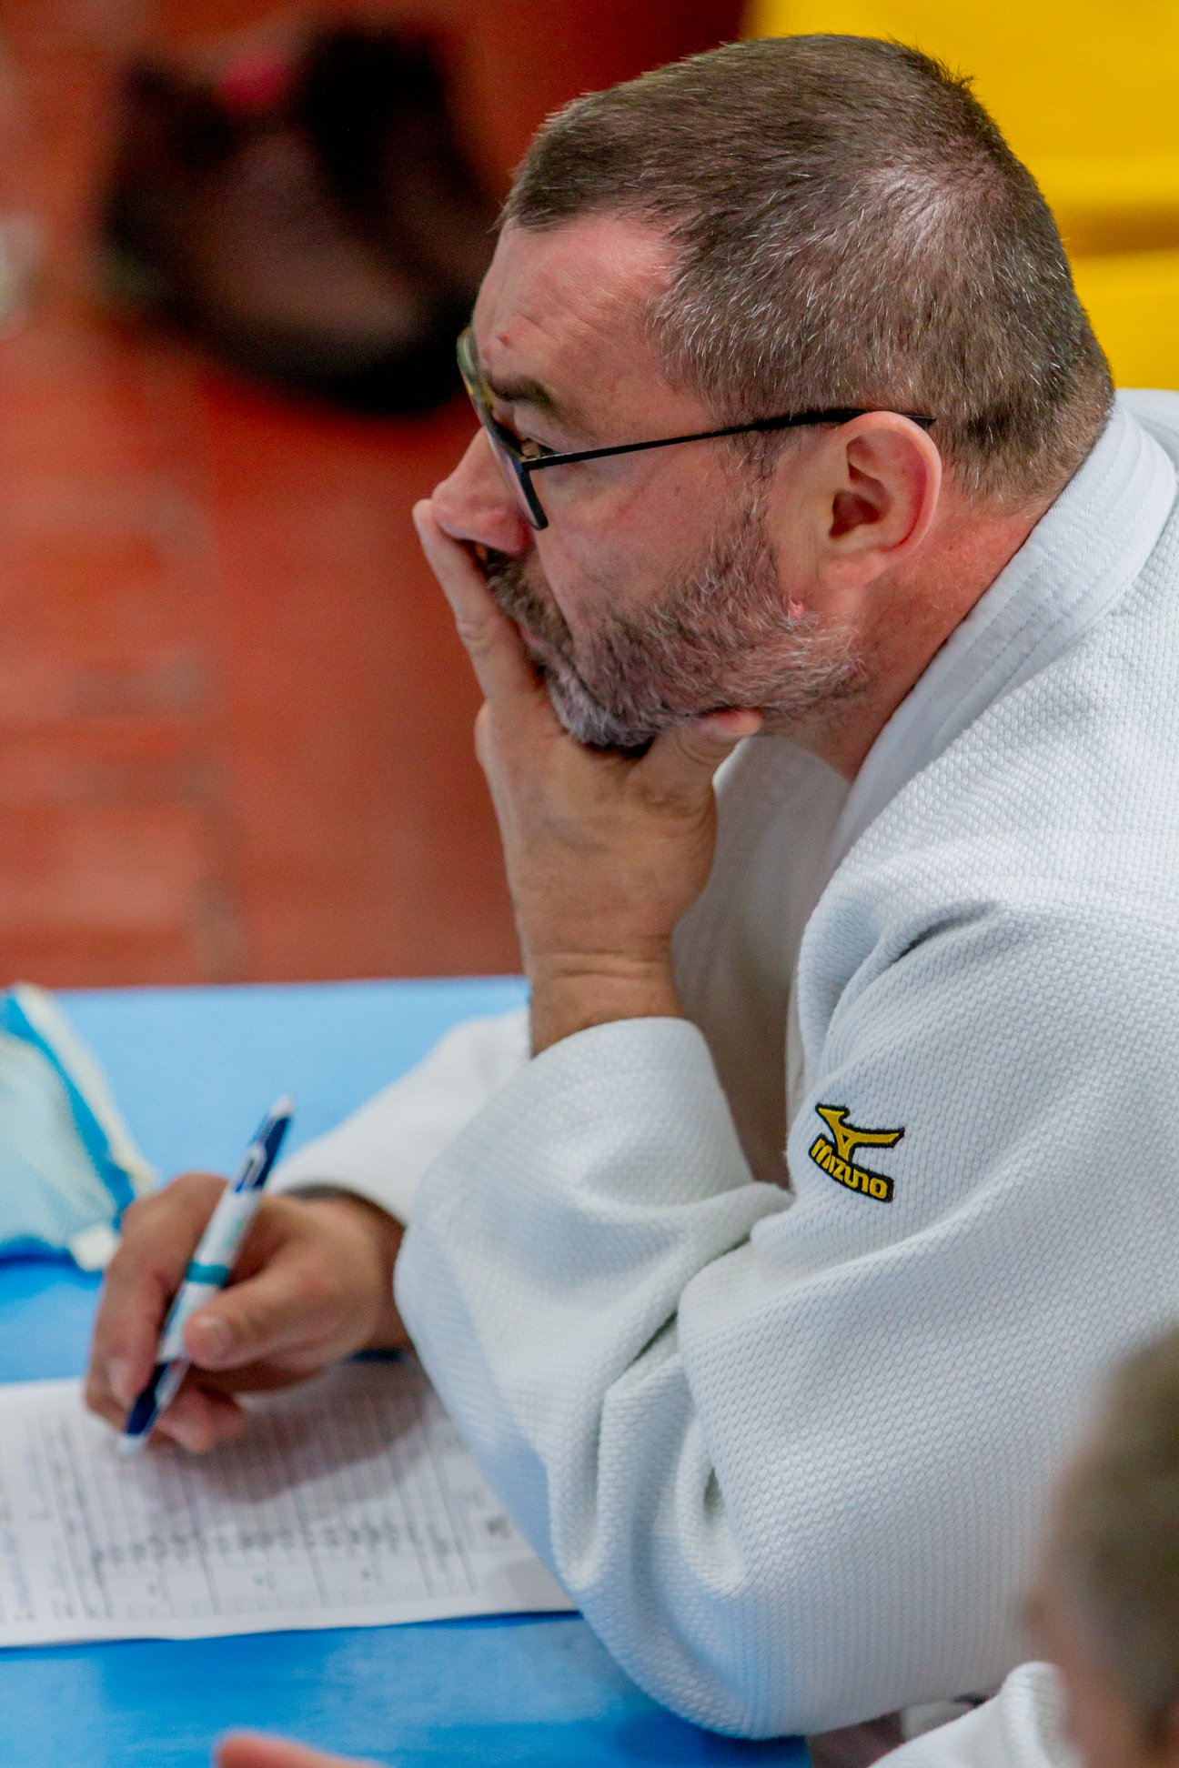
Pitanja ?
RIJEKA EUROPSKI GRAD SPORTA 2022

Slide 13
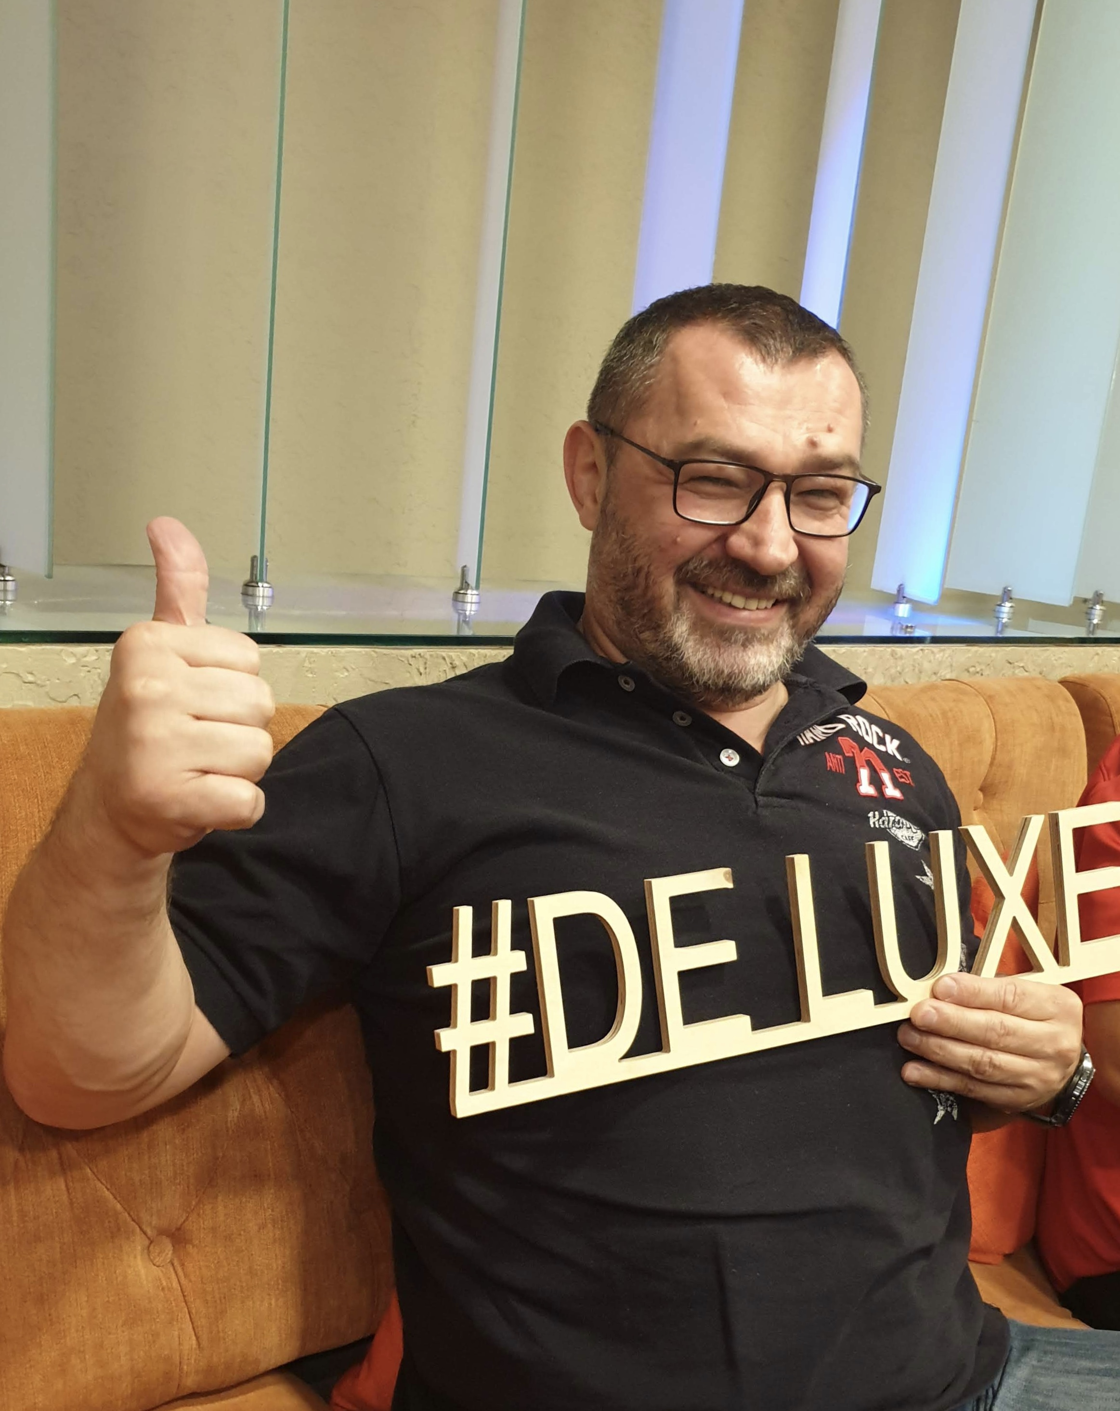
Hvala na pažnji !
RIJEKA EUROPSKI GRAD SPORTA 2022

